Slide 1
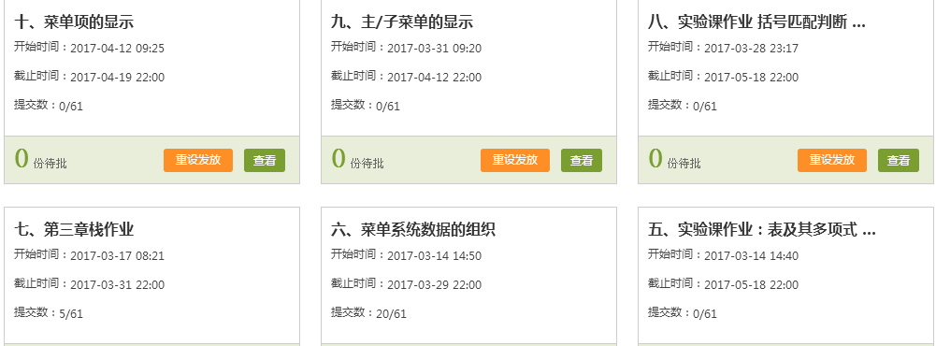
作业

Slide 2
作业解答
编程：一整型数组由正数负数组成，要求在原有数组空间的基础上完成正数在数组的右侧，非正数在数组的左侧。算法复杂性控制在O(n)。
算法一：左右两端往中间方向
≤0 | ≤0 |  |  |  |  |  |  | ＞0 | ＞0
i
j
算法二：从左到右方向
≤0 | ≤0 | ＞0 |  | ≤0
i
j

Slide 3
试题
函数char *strstr( const char *str1, const char *str2 )，在头文件string.h有定义，功能：函数返回一个指针，它指向字符串str2首次出现于字符串str1中的位置，如果没有找到，返回NULL。
编程：找出原串中所有的子串的起始位置。如串”abceeabcddabc”找子串”abc”
要求：不能用上述的strstr函数（需自己实现返回int的相应函数<该函数占5分>，不存在返回-1，存在则返回位置）。

Slide 4
本章要求
串的定义
串的基本运算
串的模式匹配

Slide 5
第四章 串
计算机上的非数值处理的对象基本上是字符串数据。在较早的程序设计语言中，字符串是作为输入和输出的常量出现的，如输入输出时的提示信息。随着语言加工程序的发展，产生了字符串处理。这样字符串也就作为一种变量类型出现在越来越多的程序设计语言中。
“串”(Strings)是字符串的简称，它也是一种特殊的线性表。它的特殊性在于组成线性表的数据元素最为简单，仅仅是单个字符。字符串在计算机处理实际问题中使用非常广泛，例如事物处理程序中的人名、地名、商品名等都是字符串。又如文字编辑、自然语言理解和翻译、源程序的编辑和修改等，都离不开对字符串的处理。
然而，现今我们使用的计算机的硬件结构主要是反映数值计算的需要的，因此在处理字符串数据时比处理整数和浮点数要复杂得多。而且，在不同类型的应用中，所处理的字符串具有不同的特点，要有效地实现字符串的处理，就必须根据具体情况使用合适的存储结构。这一章我们将讨论一些基本的串处理操作和几种不同的存储结构。

Slide 6
串的基本概念
名词定义：
1. 串：
是由零个或多个字符组成的有限字符序列，通常用单引号或双引号将它们括起来，形成一个特殊的线性表。
2. 串的一般表示：
s = “a₁a₂...a_{n}” (n≥0)
3. 子串：串中任意个连续的字符组成的子序列，称为该串的子串
主串：包含子串的串相应地称为主串
位置：字符在序列中的序号为该字符在串中的位置
子串在主串中的位置则以子串的第一个字符在主串中的位置来表示
4. 串的相等：
当且仅当这两个串的值相等，即只有两个串的长度相等，且各个对应位置的字符都相等时才相等

Slide 7
串的基本运算
赋值 StrAssign(&T,chars)：chars为 C 型常量
串空判断 StrEmpty(S)：若 S 为空串，则返回 TURE, 否则返回 FALSE
求串长 StrLength(S)：
求子串 SubString(&Sub,S,pos,len)：
串的连接 Concat(&T,S1,S2)：对已存在的串 S1 和 S2 首尾连接后存入串 T
求子串的的起始位置(定位) Index(S,T,pos)：
两串比较 StrComppare(S,T)
字串替换 Replace(&S,T,V)：用 V 串替换主串 S 中所有的与 T 相等且不重叠的子串; T 非空，若 V 空则表示删除所有的 T。
插入子串 StrInsert(&S,pos,T):在串 S 的第 pos 个字符之前插入串 T
删除子串 StrDelete(&S,pos,len):从主串 S 中删除第 pos 个字符开始、长度为 len 的子串

Slide 8
C++ string类型提供的一些方法
append()在字符串的末尾添加文本
at()按给定索引值返回字符
c_str()将字符串以C字符数组的形式返回
compare()比较两个字符串
copy()将内容复制为一个字符数组
empty()如果字符串为空，返回真
replace()替换字符
substr()返回某个子字符串
swap()交换两个字符串的内容

Slide 9
串的定长顺序存储表示
#define MAXSTRLEN 255
// 用户可在255以内定义最大串长
typedef unsigned char Sstring [MAXSTRLEN + 1];
// 0号单元存放串的长度
特点:串的实际长度可在这个予定义长度的范围内随意设定，超过予定义长度的串值则被舍去，称之为“截断” 。

Slide 10
串的堆分配存储表示
typedef struct {
char *ch;
// 若是非空串，则按串长分配存储区，
// 否则ch为NULL
int length; // 串长度
} HString;
通常，C语言中提供的串类型就是以这种存储方式实现的。系统利用函数malloc( )和free( )进行串值空间的动态管理，为每一个新产生的串分配一个存储区，称串值共享的存储空间为“堆”。
C语言中的串以一个空字符为结束符， 串长是一个隐含值。

Slide 11
串的块链存储表示
也可用链表来存储串值，由于串的数据元素是一个字符，它只有 8 位二进制数，因此用链表存储时，通常一个结点中存放的不是一个字符，而是一个子串。
数据元素所占存储位
存储密度 =
实际分配的存储位

Slide 12
#define CHUNKSIZE 80 // 可由用户定义的块大小
typedef struct Chunk { // 结点结构
char ch[CUNKSIZE];
struct Chunk *next;
} Chunk;
typedef struct { // 串的链表结构
Chunk *head, *tail; // 串的头和尾指针
int curlen; // 串的当前长度
} LString;
实际应用时，可以根据问题所需来设置结点的大小。

Slide 13
串的模式匹配算法
这是串的一种重要操作，很多 软件，若有“编辑”菜单项的话， 则其中必有“查找”子菜单项。
设有两个字符串s和p，称在串s中找串p的过程为模式匹配(pattern matching)。这里，s为主串，p为子串，又称为模式(pattern)。模式匹配最普遍的应用是在文本编辑器中查找子串。如WORD中的查找(Find)、替换(Replace)和定位(Locate)等命令都涉及到模式匹配问题。实现模式匹配最方便的方法是使用C语言在string.h中提供的函数strstr。

Slide 14
算法思路
模式匹配的最简单的做法是从主串s中位于pos的字符开始，与模式串p的位置为0的字符开始比较。如果两字符相等，则继续比较下一个字符；如果在逐次比较中，串s的当前字符与串p的当前字符不相等，则该趟匹配失败。下一趟比较中，串s从位置pos+1的字符开始，串p从起始字符开始，继续下一趟匹配。如果匹配再次失败，比较从串s中位置为pos+2的字符，串p仍回到起始字符，进行下一趟匹配。依此类推，直到或者匹配成功，或者匹配失败为止。如果匹配成功，函数返回串p在串s中的起始字符的位置，否则函数返回－1。这种模式匹配方法称为简单匹配算法。
S: abcabcaabca
P: abcaab

Slide 15
算法：求子串在串中的位置
子串在串中的位置常称为串的模式匹配。子串也称为模式串。
int index (string s,string t,int pos)
{ if (pos>0)
{ n = strlength(s); m = strlength(t); i = pos;
while (i <= n-m+1)
{substring(sub,s,i,m);
if (strcompare(sub,t) != 0) ++i;
else return(i);
}
}
return(0);
}
int Index(SString S, SString T, int pos) {
int i = pos; int j = 1;
while (i <= S[0] && j <= T[0]) {
if (S[i] == T[j]) { // 继续比较后继字符
++i; ++j;
} else { // 指针后退重新开始匹配
i = i-j+2; j = 1; } }
if (j > T[0]) return i-T[0];
else return 0;} // Index
S[0],T[0]存字符串长度

Slide 16
Brute-Force普通的模式匹配算法
是一种带回溯的算法，也叫朴素的模式匹配算法。在最坏情况下，最多要比较m－n＋1趟，每趟比较在最后才出现不等，要做n次比较，总比较次数要达到(m－n＋1)∗n。通常n会远远小于m，因此，算法的最坏情况下运行时间为O(m*n)。
S 串
pos
T 串
n-m+1
T 串

Slide 17
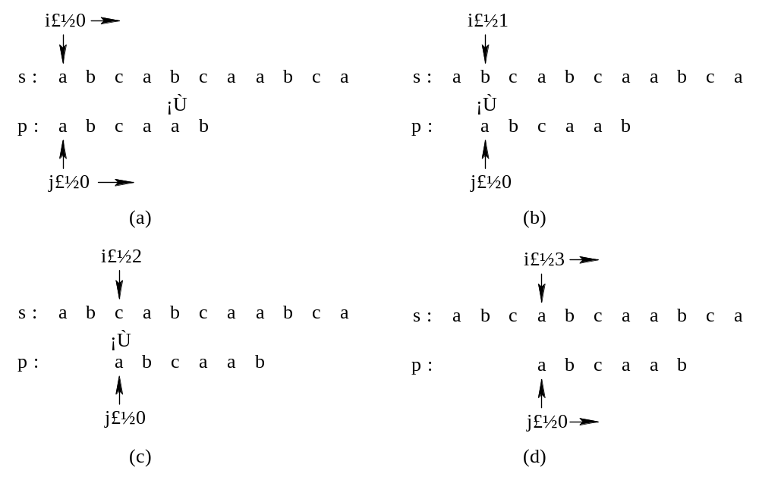
示例
(a) 第一趟；(b) 第二趟；(c) 第三趟；(c) 匹配成功

Slide 18
思考
（1）模式串中无真子串（模式串中的真子串将在下面讨论），即从第一个字符开始的“部分匹配子串”，主串ob= "ZWWZWZ"、模式串pat= "ZWT"的模式匹配过程中，当s₀＝t₀，s₁＝t₁，s₂≠t₂时，算法中取i =1，j =0，使主串下标i值回退，然后比较s₁和t₀。但是因为t₁≠t₀，所以一定有s₁≠t₀，实际上接下来就可直接比较s₂和t₀。
(2) 模式串中有真子串，设主串ob= "ABACABAB"、模式串pat= "ABAB"。此时，因t₀≠t₁，s₁＝t₁，必有s₁≠t₀；又因t₀＝t₂，s₂＝t₂，必有s₂＝t₀，因此接下来可直接比较s₃和t₁。

Slide 19
模式匹配的KMP算法
KMP算法是由D.E.Knuth、J.H.Morris和V.R.Pratt三人设计的。该算法是Brute-Force算法的改进。
它消除了Brute-Force算法的如下缺点：主串下标i在若干次对应的字符比较相等后，只要有一次对应字符比较不相等便需要回退。

Slide 20
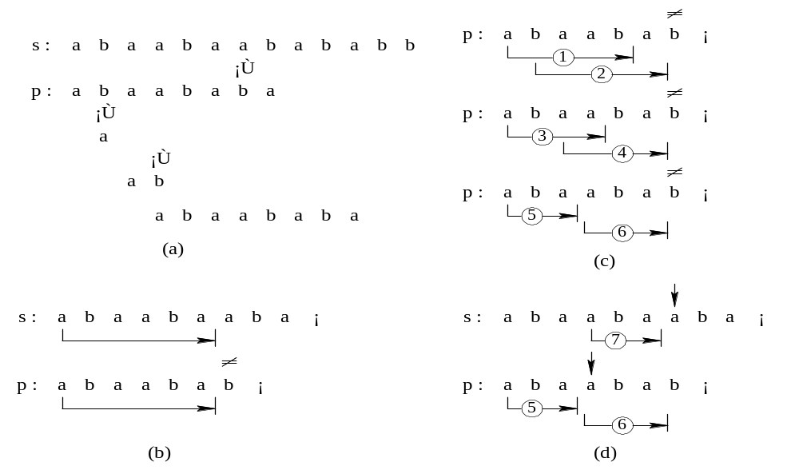
分析
简单匹配算法；(b) 第一趟比较失配；
(c) 考察模式串p； (d) 下一趟比较的起始位置

Slide 21
改进分析
图 (a)表示按照简单匹配算法进行模式匹配的过程。图 (b)表明了第一趟比较在s6失配，但前6个字符是两两相等的。图 (c)考察子串p的子串“p₀p₁...p₅”=“abaaba”，我们发现子串①和②不相等，③和④不相等，但⑤和⑥相等，所以，图5－5(a) 的简单匹配算法的第二、三趟比较是注定会失配的，因而是多余的。从图 (d)中我们可以看到，子串⑤、⑥和⑦三者相等，所以，很显然图(a)的第四趟比较可以不必从p0开始，而直接从p₃开始与s₆比较。也就是说，如果对于子串p有：①≠②，③≠④且⑤=⑥，则第二趟比较就可以从p₃与s₆的比较开始。这也意味着主串指针s无须回溯，而子串指针p回溯到什么位置取决于串p自身的特性。

Slide 22
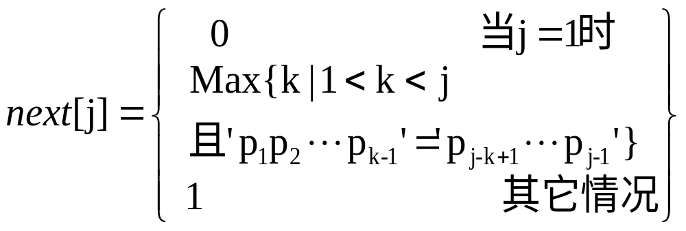
定义：模式串的next函数
i指针不回溯的结论 当模式串匹配到j位置不等时，用模式中的第k个字符继续比较时有：
‘p₁p₂…p_{k-1}’=‘s_{i-k+1}s_{i-k+2}…s_{i-1}’ =‘p_{j-k+1}p_{j-k+2}…p_{j-1}’

Slide 23
Next[j]：再匹配的位置
若next[j]=k，则next[j]表明当模式中第j个字符与主串中相应字符“失配”时，在模式中需重新和主串中该字符进行比较的字符的位置。
j | 1 | 2 | 3 | 4 | 5 | 6 | 7 | 8
模式串 | a | b | a | a | b | c | a | c
Next[j] | 0 | 1 | 1 | 2 | 2 | 3 | 1 | 2

Slide 24
模式匹配的KMP算法
int Index_KMP(SString S, SString T, int pos) {
// 1≤pos≤StrLength(S)
i = pos; j = 1;
while (i <= S[0] && j <= T[0]) {
if (j = 0 || S[i] == T[j]) { ++i; ++j; }
// 继续比较后继字符
else j = next[j]; // 模式串向右移动
}
if (j > T[0]) return i-T[0]; // 匹配成功
else return 0;
} // Index_KMP

Slide 25
求next函数值
求next函数值的过程是一个递推过程，分析如下:
已知：next[1] = 0；
假设：next[j] = k；又 T[j] = T[k]
则： next[j+1] = k+1
若： T[j] ≠ T[k]
则需往前回朔，检查 T[j] = T[ ？]
这实际上也是一个匹配的过程，
不同在于：主串和模式串是同一个串

Slide 26
求next算法
void get_next(SString &T, int &next[] ) {
// 求模式串T的next函数值并存入数组next
i = 1; next[1] = 0; j = 0;
while (i < T[0]) {
if (j = 0 || T[i] == T[j])
{++i; ++j; next[i] = j; }
else j = next[j];
}
} // get_next

Slide 27
特殊情况（不要求）
例如：
S = ′aaabaaabaaabaaabaaab′
T = ′aaaab′
next[j]=01234
nextval[j]=00004
当i=4,j=4时，s.ch[4]≠ s.ch[4]，由next[j]的指示还需要进行i=4,j=3;i=4,j=2;i=4;j=1这三次无效比较。
优化next，根据next[j]=k,而模式中pj=pk，则主串中字符si和pj比较不等时，不需再和pk比较，而直接和p_{next[k]}比较。

Slide 28
Nextval算法
void get_nextval(SString &T, int &nextval[]) {
i = 1; nextval[1] = 0; j = 0;
while (i < T[0]) {
if (j = 0 || T[i] == T[j]) {
++i; ++j;
if (T[i] != T[j]) next[i] = j;
else nextval[i] = nextval[j];
}
else j = nextval[j];
}
} // get_nextval

Slide 29
作业
看懂KMP算法

Slide 30
动态规划
动态规划算法与分治法类似，其基本思想也是将待求解问题分解成若干个子问题
T(n)
=
n
T(n/2)
T(n/2)
T(n/2)
T(n/2)

Slide 31
算法总体思想
动态规划算法与分治法类似，其基本思想也是将待求解问题分解成若干个子问题
T(n)
=
n
T(n/2)
T(n/2)
T(n/2)
T(n/2)

Slide 32
但是经分解得到的子问题往往不是互相独立的。不同子问题的数目常常只有多项式量级。在用分治法求解时，有些子问题被重复计算了许多次。
T(n)
=
n
n/2
n/2
n/2
n/2
T(n/4)
T(n/4)
T(n/4)
T(n/4)
T(n/4)
T(n/4)
T(n/4)
T(n/4)
T(n/4)
T(n/4)
T(n/4)
T(n/4)
T(n/4)
T(n/4)
T(n/4)
T(n/4)

Slide 33
算法总体思想
如果能够保存已解决的子问题的答案，而在需要时再找出已求得的答案，就可以避免大量重复计算，从而得到多项式时间算法。
Those who cannot remember the past are doomed to repeat it.
-----George Santayana,
The life of Reason,
Book I: Introduction and
Reason in Common
Sense (1905)
T(n)
=
n
n/2
n/2
n/2
n/2
T(n/4)
T(n/4)
T(n/4)
T(n/4)
T(n/4)
T(n/4)
T(n/4)
T(n/4)
T(n/4)
T(n/4)
T(n/4)

Slide 34
动态规划基本步骤
找出最优解的性质，并刻划其结构特征。
递归地定义最优值（写出动态规划方程）。
以自底向上的方式计算出最优值。
根据计算最优值时得到的信息，构造最优解。
注：
－步骤①~③是动态规划算法的基本步骤。如果只
需要求出最优值的情形，步骤④可以省略；
－若需要求出问题的一个最优解，则必须执行步骤
④，步骤③中记录的信息是构造最优解的基础

Slide 35
方法概述:适用条件
动态规划法的有效性依赖于问题本身所具有的两个重要的适用性质
最优子结构
如果问题的最优解是由其子问题的最优解来构造，则称该问题具有最优子结构性质。
重叠子问题
在用递归算法自顶向下解问题时，每次产生的子问题并不总是新问题，有些子问题被反复计算多次。动态规划算法正是利用了这种子问题的重叠性质，对每一个子问题只解一次，而后将其解保存在一个表格中，在以后该子问题的求解时直接查表。

Slide 36



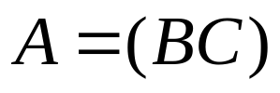
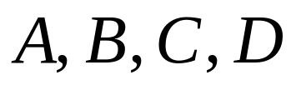









完全加括号的矩阵连乘积
完全加括号的矩阵连乘积可递归地定义为：
设有四个矩阵 ，它们的维数分别是：
总共有五中完全加括号的方式
（1）单个矩阵是完全加括号的；
（2）矩阵连乘积 是完全加括号的，则 可
表示为2个完全加括号的矩阵连乘积 和
的乘积并加括号，即
16000, 10500, 36000, 87500, 34500

